Slide 1
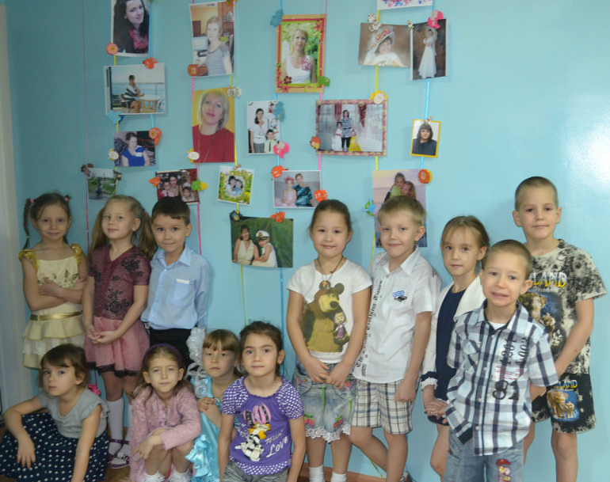
День матери это международный праздник в честь матерей. И наши мамы достойны самых искренних поздравлений и теплых слов от своих дорогих людей. Мы с детьми приготовили выставку портретов мам наших воспитанников. Сколько теплых слов услышали мы от детей о самом дорогом для них человеке. Праздничная программа ко Дню матери была насыщена поэзий, песнями, играми.
Наши мамы – наша радость,
Слова нет для нас родней,
Так примите благодарность
Вы от любящих детей.
Мама! Мамочка! Сколько тепла и нежности таят эти магические слова. Ведь ими называют самого дорогого, близкого, родного и единственного человека. Закройте глаза и вспомните свою маму. А теперь ласково произнесите слово «мама».Почувствовали, как стало теплее? Как вы думаете, почему? Потому что самое прекрасное слово на земле, которое произносит человек, - это слово «мама».

Slide 2
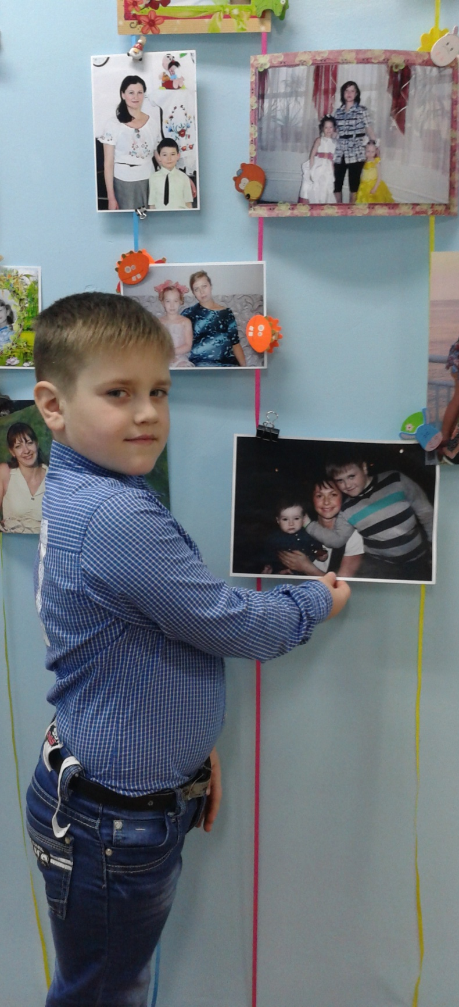
Люблю тебя мама,
За что я не знаю.
Наверно за то,
Что живу и мечтаю
И радуюсь солнцу,
И светлому дню
За это тебя
Я родная люблю.
За небо, за ветер,
За воздух вокруг
Люблю тебя мама.
Ты лучший мой друг.

Slide 3
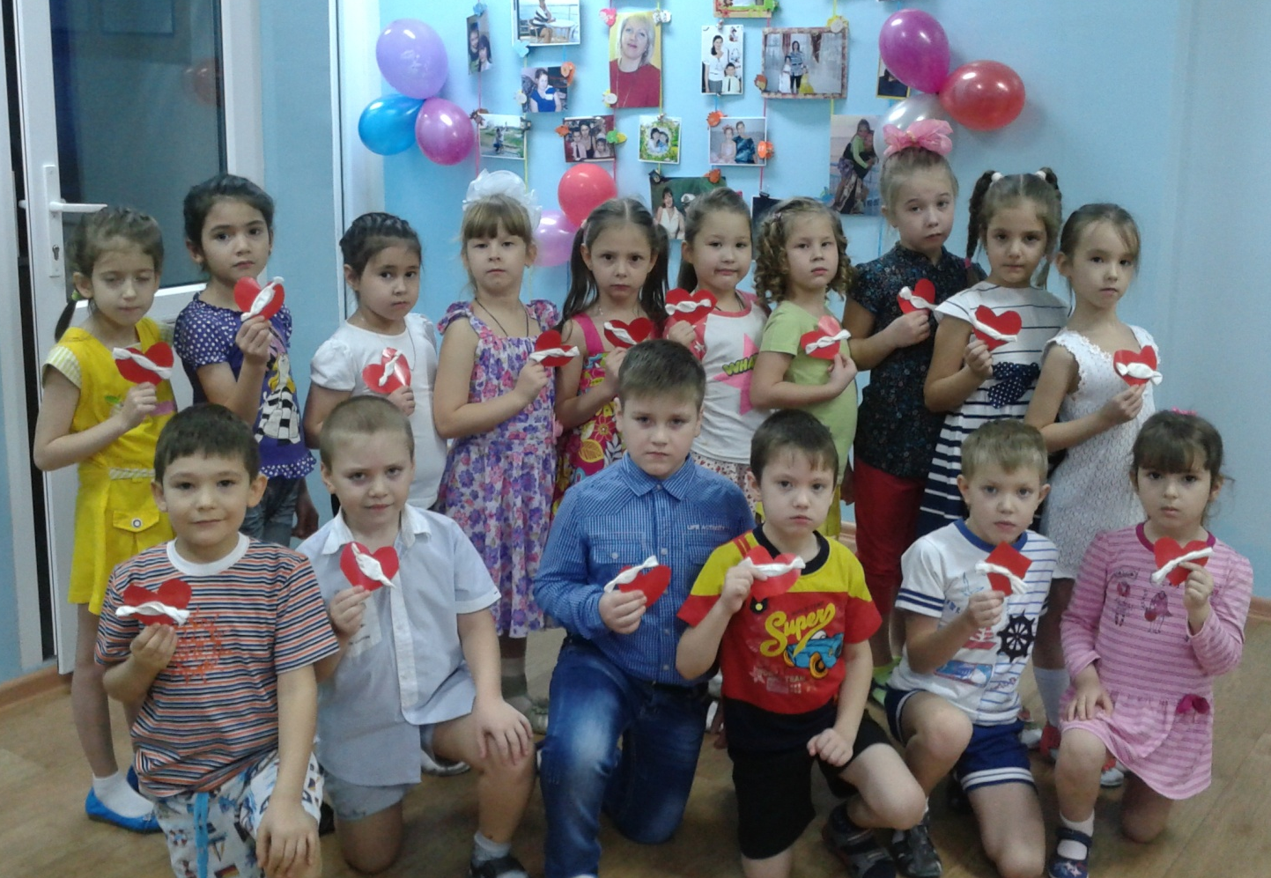
И конечно дети приготовили для мам праздничный подарок

Slide 4
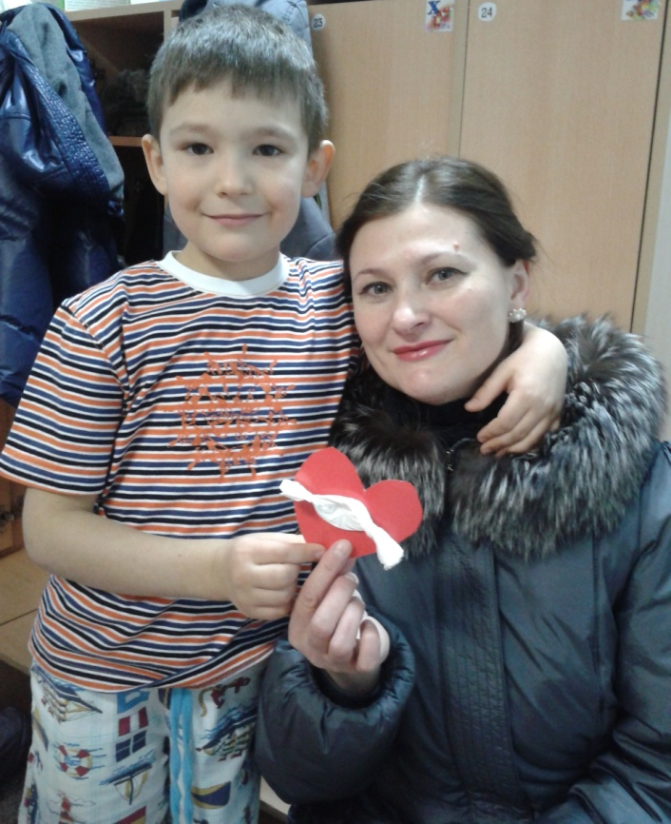
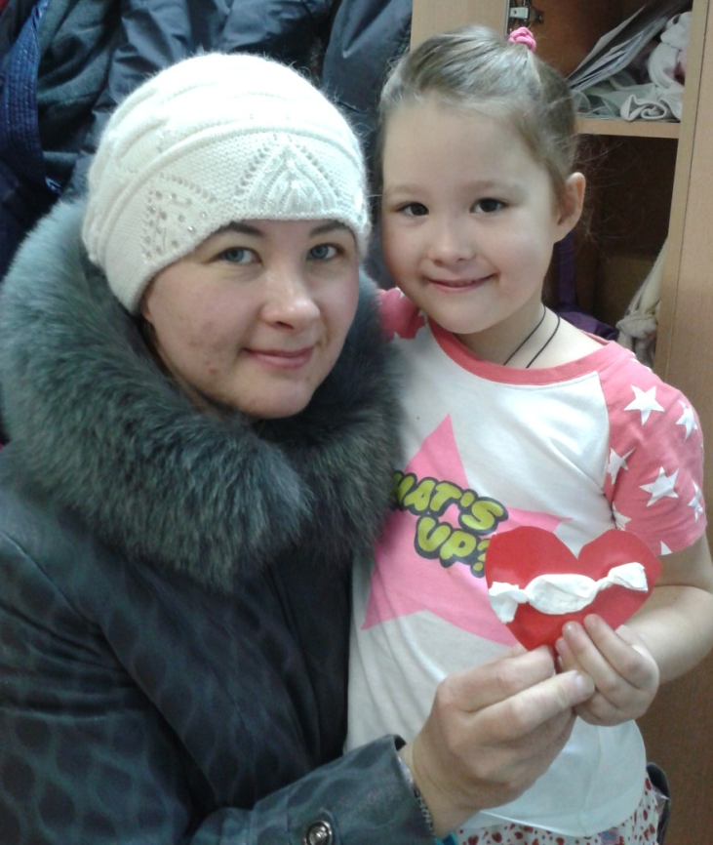
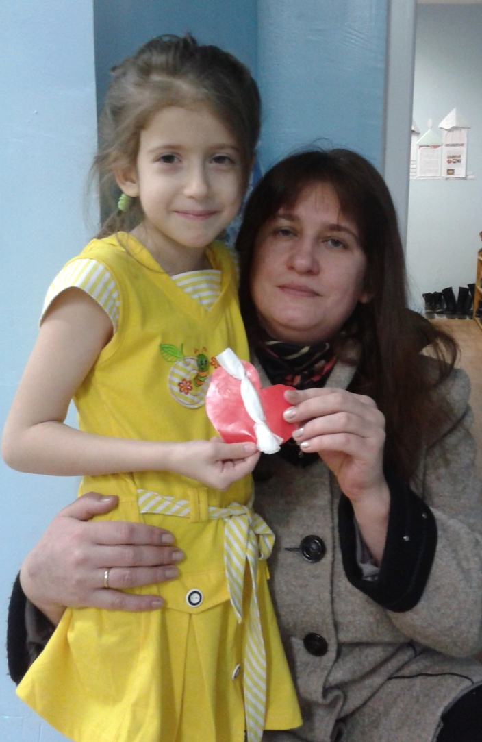
Мамочка милая,
добрая, славная!
Ты есть у меня
– это самое главное!
Прими поздравления с маминым днем:
Здоровья и счастья, успехов во всем!

